Slide 1
Teori-Teori Belajar Dalam Pembelajaran
Universitas Pasir Pengaraian

Slide 2
Capaian Pembelajaran
Mahasiswa mampu memahami dan mengklasifikasikan Konsep Teori Belajar dengan benar

Slide 3
Apakah kegiatan ini termasuk belajar?
01
Pada awalnya, Siti tidak dapat berbahasa Inggris sekarang mahir berbahasa Inggris.
Bayi yang tadinya tidak dapat duduk sekarang dapat duduk
Doni secara kebetulan dapat memperbaiki HP tetapi ketika harus mengerjakan hal yang sama dalam waktu yang berbeda menemui kesulitan.

Slide 4
Pembelajaran
Proses interaksi antara peserta didik dengan lingkungannya, sehingga terjadi perubahan perilaku ke arah yang lebih baik.
Proses interaksi peserta didik dengan pendidik dan sumber belajar pada suatu lingkungan belajar

Slide 5
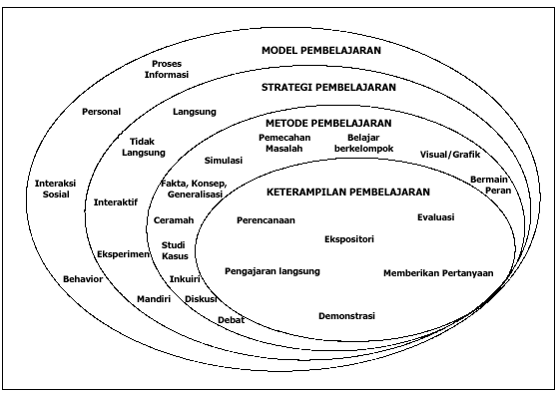
Kerangka pembelajaran

Slide 6
Belajar adalah Suatu Proses Di Mana Suatu Organisasi Berubah Perilakunya Sebagai Akibat Pengalaman Perubahan Perilaku (Sifat-sifat Fisik) Dan Perilaku Terbuka (Aksi Atau Tindakan)
― Gagne, 1984

Slide 7
CIRI-CIRI BELAJAR
Aktifitas yang dapat menghasilkan perubahan dalam diri seseorang baik secara aktual dan potensial.
Perubahan yang didapat sesungguhnya adalah kemampuan yang baru dan ditempuh dalam jangka waktu yang lama.
Perubahan terjadi karena ada usaha dari dalam diri setiap individu.

Slide 8
HAKIKAT BELAJAR
Gagne (1977): Belajar sebagai suatu proses perubahan tingkah laku yang meliputi perubahan kecenderungan manusia seperti sikap, minat, atau nilai dan perubahan kemampuannya yakni peningkatan kemampuan untuk melakukan berbagai jenis performance (kinerja).
Sunaryo (1989:1): Belajar adalah suatu kegiatan dimana seseorang membuat atau menghasilkan suatu perubahan tingkah laku yang ada pada dirinya dalam pengetahuan, sikap dan ketrampilan.

Slide 9
HAKIKAT PEMBELAJAR
Pembelajaran merupakan suatu sistem atau proses membelajarkan subjek didik/pembelajar yang direncanakan atau didesain, dilaksanakan, dan dievaluasi secara sistematis agar subjek didik/pembelajar dapat mencapai tujuan-tujuan pembelajaran secara efektif dan efisien.

Slide 10
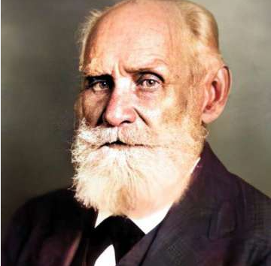
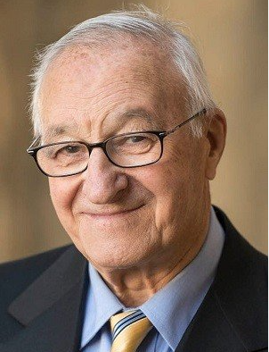
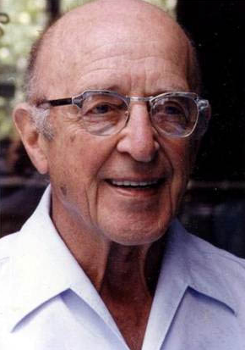
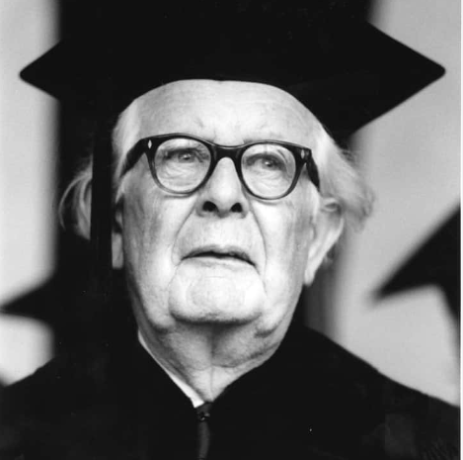
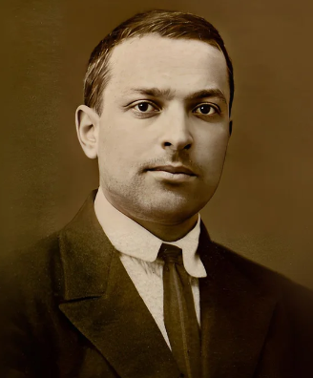
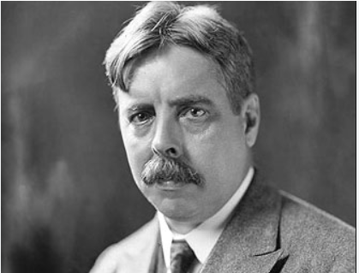
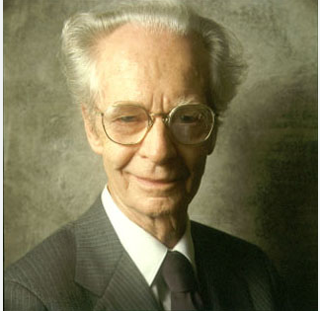
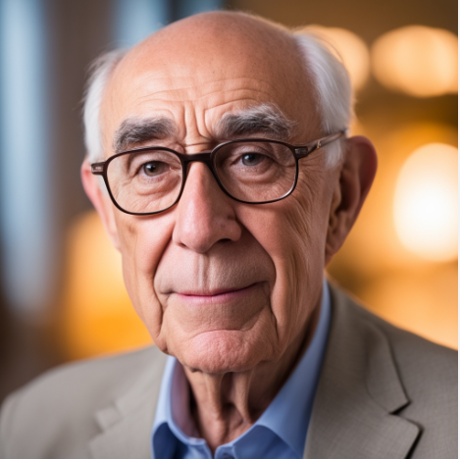
TEORI BELAJAR
5 Kelompok Utama
Behaviorisme
Pavlov
Thorndike
Skinner
Social Learning
Bandura
Humanis
Rogers
Kognitivisme
Gagne
Bruner
Ausubel
Konstruktivistik
Piaget
Vygotsky

Slide 11
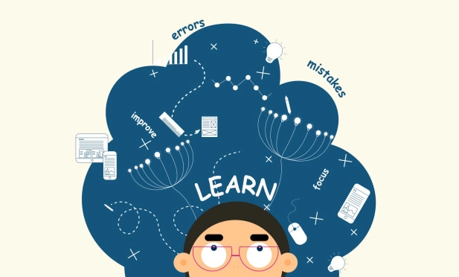
Teori pembelajaran yang populer
1. Teori Behaviourisme
2. Teori Kognitivisme
3. Teori Konstruktivisme
4. Teori Humanisme

Slide 12
Prinsip
Teori behaviorisme untuk mengajarkan fakta (what)
Teori kognitivisme untuk mengajarkan proses dan prinsip (how)
Teori konstruktivisme untuk mengajarkan penalaran tingkat tinggi (why)
Teori humanisme untuk mengenali potensi diri (who)

Slide 13
Teori Belajar Behavioristik
Teori belajar ini dipengaruhi oleh kejadian di dalam lingkungannya yang memberikan pengalaman pada diri seseorang.
Belajar merupakan perubahan tingkah laku yang terjadi berdasarkan paradigma stimuls-respons (s-r).

Slide 14
APLIKASI BEHAVIORISME DALAM PROSES PEMBELAJARAN
Meliputi langkah-langkah :
Menentukan kemampuan akhir yang diharapkan
Menganalisis lingkungan kelas, termasuk “entry behavior” mahasiswa
Menentukan materi pelajaran
Memecah materi pelajaran menjadi bagian-bagian kecil
Menyajikan materi
Memberikan stimulus berupa : pertanyaan, tes, latihan,
tugas-tugas
Mengamati dan mengkaji respons yang diberikan
Memberikan penguatan (positif maupun negatif)
Memberikan stimulus baru
Mengevaluasi hasil belajar
Memberikan penguatan, dan seterusnya

Slide 15
TEORI BELAJAR KOGNITIVISME
Belajar adalah perubahan persepsi dan pemahaman (tidak selalu berbentuk perubahan tingkah laku yang dapat diamati)
Setiap orang telah mempunyai pengetahuan/ pengalaman dalam dirinya, yang tertata dalam bentuk struktur kognitif.
Proses belajar terjadi bila materi yang baru beradaptasi dengan struktur kognitif yang sudah dimiliki
Teori belajar yang berkembang berdasarkan teori ini ialah teori perkembangan piaget, teori kognitif bruner, dan teori bermakna Ausubel
Kritik :
1. Lebih dekat pada psikologi daripada teori belajar, Sukar diaplikasikan
2. Sukar dipraktekkan, karena tidak mungkin memahami “struktur kognitif” yang ada dalam setiap orang mahasiswa

Slide 16
KOGNITIVISME: TEORI PERKEMBANGAN PIAGET
Proses belajar : terjadi menurut tahap-tahap perkembangan sesuai umur
2. Tahap-tahap :
❖ Asimilasi (penyesuaian pengetahuan baru
dengan struktur kognitif yang sudah ada)
❖ Akomodasi (penyesuaian struktur kognitif
dengan pengetahuan baru)
❖ Equilibrasi (penyeimbangan mental
setelah terjadi proses asimilasi /
akomodasi

Slide 17
APLIKASI TEORI PERKEMBANGAN PIAGET
Menentukan kemampuan akhir yang diharapkan memilih materi pelajaran
Menentukan topik yang dapat dipelajari secara aktif oleh siswa
Merancang kegiatan belajar yang cocok untuk topik yang akan dipelajari siswa
Mempersiapkan berbagai pertanyaan yang memacu krativitas siswa untuk berdiskusi atau bertanya
Mengevaluasi proses dan hasil belajar

Slide 18
KOGNITIVISME : BRUNER
Terjadinya proses belajar lebih ditentukan oleh cara kita mengatur materi pelajaran
Proses belajar terjadi melalui tahap-tahap :
❖ Enaktif (aktivitas mahasiwa untuk memahami
Lingkungan melalui observasi langsung realitas)
❖ Ikonik (mahasiswa mengobservasi realitas tidak secara
Langsung, tetapi melalui sumber sekunder , misalnya
Melalui gambar-gambar atau tulisan)
❖ Simbolik (mahasiswa membuat abstraksi berupa teori,
Penafsiran, analisis terhadap realitas yang telah
Diamati dan alami

Slide 19
APLIKASI TEORI KOGNITIF BRUNER
Menentukan kemampuan akhir yang diharapkan
Memilih materi pembelajaran
Menentukan topik yang bisa dipelajari secara induktif oleh siswa
Mencari contoh, tugas, ilustrasi, dsb
Mengatur topik-topik mulai dari yang paling konkret ke abstrak, dari yang sederhana ke kompleks, dari tahap enaktif, ikonik ke simbolik, dsb
Mengevaluasi proses dan hasil belajar

Slide 20
TEORI BERMAKNA AUSUBEL
Proses belajar terjadi bila siswa mampu mengasimilasikan pengetahuan yang dimiliki dengan pengetahuan baru
Proses belajar terjadi melalui tahap-tahap:
❖ Memperhatikan stimulus yang diberikan
❖ Memahami makna stimulus
❖ Menyimpan dan menggunakan informasi
yang sudah dipahami
Konsep penting : “advance organizer”, yang merupakan gambaran singkat isi pelajaran baru, yang berfungsi sebagai
Kerangka konseptual sebagai titik tolak proses belajar,
Penghubung antara ilmu yang baru dengan apa yang sudah dimiliki siswa,
Fasilitator yang mempermudah siswa belajar

Slide 21
APLIKASI TEORI BERMAKNA AUSUBEL
Menentukan kemampuan akhir yang diharapkan
Mengukur kesiapan siswa
Memilih materi pelajaran
Mengidentifikasi prinsip - prinsip yang harus dikuasai siswa
Menyajikan pandangan menyeluruh tentang apa yang harus dipelajari
Menggunakan “advance organizer” dengan cara membuat rangkuman
Memfasilitasi siswa memahami konsep dan prinsip dengan fokus pada hubungan antara konsep yang ada
Mengevaluasi proses dan hasil belajar

Slide 22
TEORI BELAJAR HUMANISTIK
Belajar adalah untuk “memanusiakan” manusia
Cenderung bersifat eklektik, dalam arti memanfaatkan teknik belajar apapun asal tujuan belajar tercapai
Contoh: ausubel (meaningful learning), lihat juga kognitivisme
Krathwohl & bloom, ada 3 kawasan tujuan belajar : kognitif, afektif dan psikomotor
Kolb, ada 4 tahap dalam proses belajar, yaitu : pengalaman konkrit, pengalaman aktif dan reflektif, konseptualisasi, dan eksperimentasi aktif
Honey & mumford, berdasarkan teori kolb membagi mahasiswa menjadi 4 macam: aktifis, reflektor, teoris, dan pragmatis
Habermas, ada 3 tipe belajar : belajar teknis, belajar praktis dan belajar emansipatoris
Kritik : sukar digunakan dalam konteks yang lebih praktis,dan lebih dekat dengan dunia filsafat daripada dunia pendidikan

Slide 23
APLIKASI TEORI BELAJAR HUMANISTIK DALAM PROSES PEMBELAJARAN
Dalam prakteknya cenderung mendorong siswa untuk berpikir induktif (dari contoh ke konsep, dari konkrit ke abstrak, dari khusus ke umum, dsb. )
Teori ini mementingkan faktor pengalaman (keterlibatan aktif siswa di dalam proses pembelajaran)
Aplikasinya melalui tahap-tahap :
1. Menentukan tujuan instruksional
2. Menentukan materi pelajaran
3. Mengidentifikasi “ entry behavior” siswa
4. Mengidentifikasi topik-topik yang memungkinkan
siswa mempelajarinya secara aktif

Slide 24
TEORI BELAJAR SIBERNETIK
Belajar adalah pengolahan informasi
Yang terpenting adalah “sistem informasi”, yang akan menentukan terjadinya proses belajar. Jadi tidak ada satu pun jenis cara belajar yang ideal untuk segala situasi
Contoh : landa (pendekatan algoritmik dan heuristik), pask & scott (tipe mahasiswa “wholist” dan “serialist”)
Pendekatan belajar “algoritmik” menuntut mahasiswa berpikir sistematis, tahap demi tahap, linier menuju ke suatu target tertentu (memahami rumus matematika)
Pendekatan “heuristik” menuntut mah. Berpikir divergen, menyebar ke beberapa target sekaligus. Memahami suatu konsep yang penuh arti ganda dan penafsiran, biasanya menuntut cara berpikir demikian
Mahasiswa tipe “wholist” cenderung mempelajari sesuatu dari tahap yang paling umum ke tahap yang lebih khusus
Mahasiswa tipe “serialist; cenderung berpikir secara “algoritmik”
Kritik : lebih menekankan pada sistem informasi, kurang memperhatikan bagaimana proses belajar berlangsung (sulit dipraktekkan)

Slide 25
APLIKASI TEORI BELAJAR SIBERNETIK DALAM PROSES PEMBELAJARAN
Menentukan kemampuan akhir yang diharapkan
Menentukan materi pembelajaran
Mengkaji sistem informasi yang terkandung dalam materi tersebut
Menentukan pendekatan belajar yang sesuai dengan sistem informasi itu (apakah algoritmik atau heuristik)
Menyusun materi dalam urutan yang sesuai dengan sistem informasinya
Menyajikan materi dan membimbing mahasiswa belajar dengan pola yang sesuai dengan urutan pelajaran

Slide 26
Teori Belajar Konstruktivistik
Teori ini percaya bahwa seseorang mampu mencari sendiri masalah, menyusun sendiri pengetahuannya melalui kemampuan berpikir dan tantangan yang dihadapinya, menyelesaikan dan membuat konsep mengenai keseluruhan pengalaman realistik dan teori dalam satu pengetahuan utuh

Slide 27
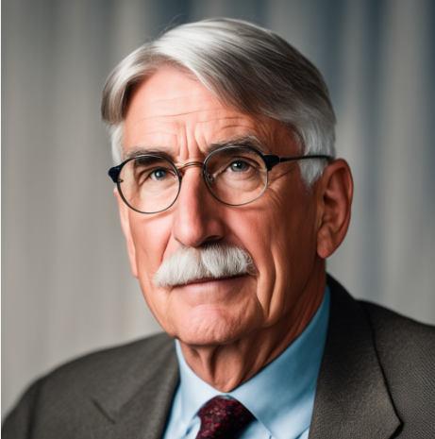
Tokoh dalam Teori Konstruktivisme
John Dewey
Belajar bergantung pada pengalaman dan minat sendiri. Belajar harus bersifat aktif, langsung terlibat, berpusat pada Siswa (SCL= Student Centered Learning) dalam konteks pengalaman sosial.

Slide 28
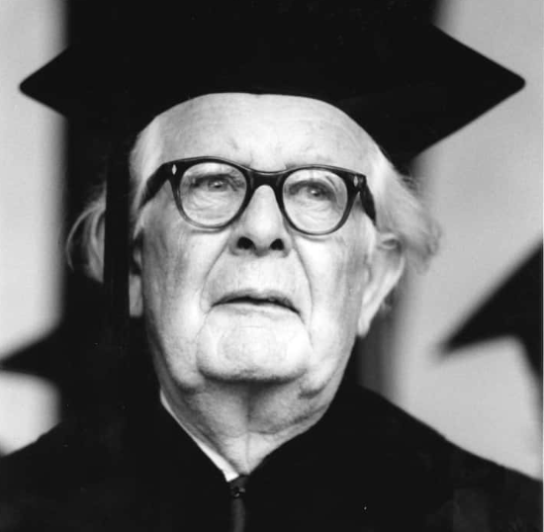
Tokoh dalam Teori Konstruktivisme
Jean Piaget
Pengetahuan yang diperoleh merupakan hasil dari konstruksi pengetahuan awal yang telah dimiliki dengan pengetahuan yang baru diperolehnya melalui 2 cara yaitu :
Asimilasi yaitu integrasi konsep yang merupakan tambahan atau penyempurnaan dari konsep awal yang dimiliki.
Akomodasi terbentuknya konsep baru karena konsep awal tidak sesuai dengan pengalaman baru yang diperolehnya.

Slide 29
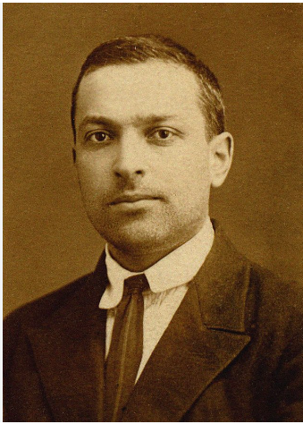
Tokoh dalam Teori Konstruktivisme
Lev Vygotsky
Ada dua konsep penting dalam teori Vygotsky yaitu
Zone of Proximal Development (ZPD)
kemampuan pemecahan masalah di bawah bimbingan orang dewasa atau melalui kerjasama dengan teman sejawat yang lebih mampu
Scaffolding
pemberian sejumlah bantuan kepada seseorang selama tahap-tahap awal pembelajaran, kemudian mengurangi bantuan dan memberikan kesempatan untuk mengambil alih tanggung jawab yang semakin besar setelah ia dapat melakukannya

Slide 30
Prinsip Konstruktivisme
Pengetahuan dibangun oleh diri sendiri
Pengetahuan tidak dapat dipindahkan dari dosen ke mahasiswa
Mahasiswa aktif megkontruksi secara terus menerus, sehingga selalu terjadi perubahan konsep ilmiah
Dosen sekedar membantu menyediakan sarana dan situasi agar proses kontruksi berjalan lancar.

Slide 31
Prinsip Konstruktivisme
Menurut Driver dan Bell
Mahasiswa tidak dipandang sebagai sesuatu yang pasif melainkan memiliki tujuan,
belajar mempertimbangkan seoptimal mungkin proses keterlibatan mahasiswa,
pengetahuan bukan sesuatu yang datang dari luar melainkan dikonstruksi secara personal,
pembelajaran bukanlah transmisi pengetahuan,
kurikulum bukanlah sekedar dipelajari, melainkan seperangkat pembelajaran, materi, dan sumber.

Slide 32
Implikasi Teori Konstruktivistik
Tujuan pendidikan menurut teori belajar konstruktivisme adalah menghasilkan individu yang memiliki kemampuan berfikir untuk menyelesaikan setiap persoalan yang dihadapi,
kurikulum dirancang sedemikian rupa sehingga terjadi situasi yang memungkinkan pengetahuan dan keterampilan dapat dikonstruksi. Selain itu, latihan memecahkan masalah seringkali dilakukan melalui belajar kelompok dengan menganalisis masalah dalam kehidupan sehari-hari
Mahasiswa diharapkan selalu aktif dan dapat menemukan cara belajar yang sesuai bagi dirinya. Dosen berfungsi sebagai mediator, fasilitor, dan teman yang membuat situasi yang kondusif untuk terjadinya konstruksi pengetahuan pada diri sendiri.

Slide 33
Thank you!
Do you have any questions?

